Slide 1
Gode relationer og kommunikation i et borgerinddragende samarbejde mellem borgere med demens, familie, sundhedsprofessionelle og frivillige
Delprojekt 3
Projektansvarlig: Lene Moestrup
Projektmedarbejdere: Hanne Peoples og line Friis Pedersen

Slide 2
Tre mindre projekter i delprojekt 3
Hanne Peoples - hvordan kan det kan opleves at være pårørende til borgere med demens, når man i samarbejde med personalet ønsker at skabe en meningsfuld hverdag for den demensramte.
Lene Moestrup - hvordan det kan opleves at leve med en demensdiagnose i det tidligere forløb, hvor man stadig bor hjemme med et særligt fokus på borgerens forventninger til samarbejde med sundhedsprofessionelle
Line Friis (præsenteres af Lene Moestrup) – hvordan opleves det at være frivillig i Demensbyen - fokus på rekruttering og fastholdelse

Slide 3
Fokus: ”Rollen som pårørende til borgere med moderat til svær demens – forventninger og ønsker til kommunikation, samarbejde og relation mellem pårørende og sundhedsprofessionelle”
Jeg indsamlede viden via:
Deltagerobservationer:
Demensbyen
Fokusgruppe interviews:
pårørende til beboere i demensbyen
Personale tilknyttet boenheder i Demensbyen
Individuelle interviews (+ foto):
pårørende til beboere i demensbyen

Slide 4
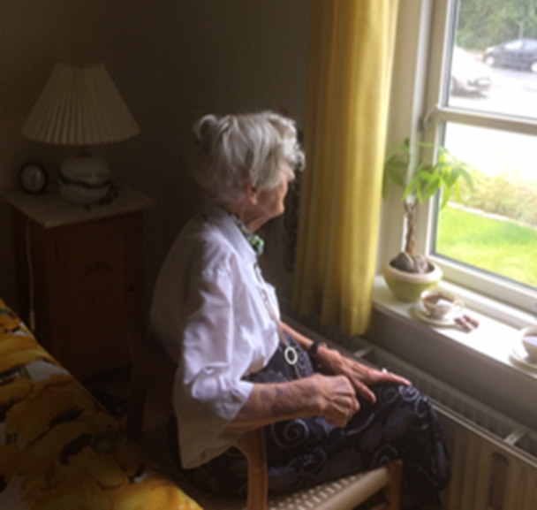
Resultater
Samarbejdet om at skabe et genkendelig og meningsfuldt liv for beboerne var centreret om tre emner:
Hverdagslivet er det vigtigste
Mulighed for at fortsætte kendte aktiviteter
Vigtigheden af at aktiviteter tilpasses beboernes behov
”De pårørende har store forventninger ift. hvad vi kan og efterspørger ofte større aktiviteter. Men nogen gange kan det at støtte beboerne i at fortsætte med at gå til spisestuen være en aktivitet i sig selv, men det kan være svært for de pårørende at forstå” ´(Personale)

Slide 5
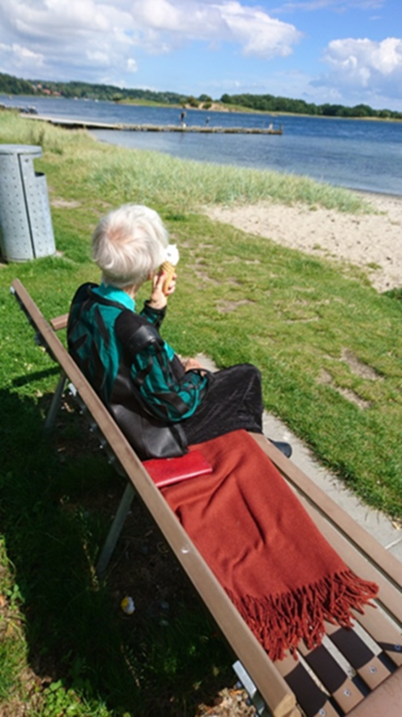
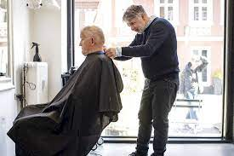
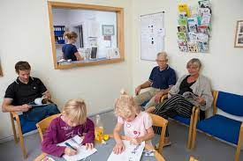
2. Stadig at være en del af livet uden for demensbyen
Mulighed for fortsat at være en del af det ‘rigtige’ liv uden for Demensbyen
”Jeg kører min søster til en frisør i byen fordi jeg mener at det er en god oplevelse for hende at komme ud af demensbyen, ud i det virkelige liv. Jeg tager hende også med til tandlæge og læge i byen, fordi så skal hun sidde og vente i venteværelset med de andre patienter og opleve at være en del af et normalt liv” (Pårørende)

Slide 6
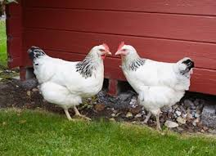
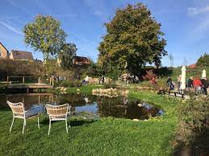
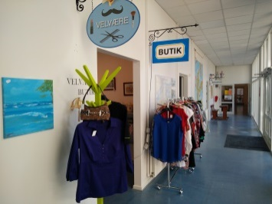
3. Gøre brug af aktiviteterne i demensbyen
Udfordringer med at bruge omgivelser og aktiviteter uden for boenhederne
”Der er beboere som selv kan gå rundt og de har været nede og fodre hønsene. Men min kone kan ikke selv gå derned og kan derfor ikke være med i samtalen når de andre taler om hønsene. Jeg synes at det er et dilemma at man laver alle de her nye spændende ting, og så er der er så mange mennesker her som ikke kan bruge dem fordi de ikke selv kan går og der er ingen som har tid til at tage dem derned” (Pårørende)

Slide 7
Samarbejde mellem personale og pårørende til mennesker med demens
Samarbejdet ml. pårørende og personale har betydning for tryghed og trivsel for beboere på plejehjem.
Samarbejdet kan være udfordret ved forskellige forventninger og opfattelser af samarbejdet.
Forskelle kan påvirke muligheden for at skabe et godt hverdagsliv for beboerne.

Slide 8
Resultaternes relevans for praksis
Hvem definerer, hvad der er et meningsfuldt hverdagsliv, og hvor det foregår?
Behov for en systematisk og fleksibel måde for pårørende og personale at samarbejde om at skabe en meningsfuld hverdag for beboerne.
Afklaring af roller?
Hvordan skal der samarbejdes?
Beboernes perspektiv?
Peoples, Pedersen, Moestrup. Creating a meaningful everyday life: Perceptions of relatives of people with dementia and healthcare professionals in the context of a Danish dementia village. Dementia, 2020, 19(7): 2314-2331.

Slide 9
Fokus: ”At være hjemmeboende med let til moderat demens – forventninger og ønsker til kommunikation, samarbejde og relation mellem borgerne og de sundhedsprofessionelle”
Jeg indsamlede viden via:
To runder med interviews af borgere med let til moderat demens. Borgerne boede hjemme.
Fokusgruppe-interviews med demenskoordinatorer / sundhedspersonale
Deltagerobservation – Daghøjskolen

Slide 10
Resultater
Borgerens hverdagsliv og samarbejdet med de sundhedsprofessionelle resulterede i flere emner:
Livshistorie – et fundament for samarbejdet?
Under interviewene fortalte borgerne spontant lange historier om deres liv og om deres fortid.
”Men… jeg var så bange for at jeg mistede mine bøger… til at læse dem”. ...om morgenen - altså jeg får avisen ind ad døren fredag, lørdag, søndag. Det har jeg gjort altid fordi så. Men den får jeg stadigvæk. Og den læser jeg. Og der er jeg stædig. Der sidder jeg og læser hele avisen. Alle ting fordi jeg vil… hele tiden kunne gøre de der ting. Så jeg er lidt stædig over det i forhold til det. ”
Ingen af borgerne havde overvejet at få skrevet deres livshistorie ned (til senere brug).
Ingen af borgeren kendte til Svendborg kommunes hjemmeside med forslag til livshistorie.

Slide 11
2. Borgernes tanker om og ønsker til fremtiden - HÅB
Håb om at sygdommen ikke udvikler sig
Forholder sig kun i mindre grad til fremtiden og evt. kommende behov for offentlig sundhedsfaglig støtte.
Håb om at kunne fortsætte med at leve så almindeligt som muligt
Ønsker at kunne klare sig selv og fortsætte hverdagen.
Håb om at ægtefællen lever længst
Stor afhængighed af ægtefælle, både følelsesmæssigt og praktisk, ex. i forhold til at komme ud af huset, gå ture, blive transporteret etc.

Slide 12
3. Samarbejdet med sundhedssektoren
Demenskoordinatoren - vigtig:
Tryghed ved muligheden for altid at kunne tage kontakt
Utryghed og frustration ved manglende kontakt med risiko for at borgeren opgav yderligere kontakt.
Hjemmeplejen:
De, der havde hjemmepleje, var særdeles positive overfor den hjælp, de fik.

Slide 13
4. Aktiviteter ud af huset – fælleskab med andre
Daghøjskolen
Stor tilfredshed, ex. at komme på udflugter og at være sammen med andre (mænd).
Bekymring for, hvad de skulle lave, når Daghøjskolen sluttede.
Demensbyen - Bryghuset
En enkelt havde forholdt sig til, at Demensbyen kunne blive en mulighed, hvis sygdommen udviklede sig. Kendte til Bryghuset og var positiv overfor stedet.
Andre havde besøgt Dagcenteret i Bryghuset men oplevede:
at det var for stort og uoverskueligt
at der var for mange mennesker
at der var for mange med svær demens…………………..

Slide 14
Resultaternes relevans for praksis
Svært at tale om fremtiden / borgerne med demens ønsker det ikke
Behov for aktivitetstilbud sammen med andre med demens i samme grad.
Hjælp til kørsel
Demenscenter Sydfyn……. Vigtigt og godt
Evaluering – fokusgruppeinterviews med brugere (borgere med demens og pårørende), ansatte og frivillige
Kvalitativ Evaluering af Demenscenter Sydfyn, 2020. Udarbejdet af Line Friis Pedersen og Lene Moestrup

Slide 15
Fokus: At være frivillige på Bryghuset
Vi indsamlede viden via:
Tre fokusgruppe-interviews med frivillige på Bryghuset, hvor vi spurgte ind til:
De frivilliges bidrag
De frivilliges motivation
Samarbejdet mellem personalet og de frivillige

Slide 16
Resultater
1. De frivilliges bidrag Opgaver og aktiviteter, der bidrager til en meningsfuld hverdag i og uden for Demensbyen
Selvskabsdame
Gåture
Cykle
Nørkle
Underholdning – sang, spil, historier
Praktisk gris
Henter og bringer beboere
Hjælper med maden i cafeteriet
Foredrag, om fx ferie, hundetræning
Hønsehus,
Hjælp, hvor der er behov
Hjælp til gymnastik
Vande plantekasser
Støttegruppe – der ansøger fonde.
Spise situationer
Butik

Slide 17
1. De frivilliges bidrag
Hvem ville varetage opgaverne/aktiviteterne, hvis ikke der var frivillige tilknyttet Demensbyen? Opgaverne ville ikke blive løst….
”Nej, jeg tror ikke, der ville være nogen butik i hvert fald, for det kører jo sådan set på frivillige”
”Hvis ikke der var frivillige, så bestod byen ikke. Det vil jeg påstå, ikke på samme stadie”

Slide 18
2. Uklare grænser mellem de frivilliges opgaver og de sundhedsprofessionelle opgaver i Demensbyen
”Jeg er faldet i en gang, det vil jeg godt fortælle”
”grænsen er…at man har intet med plejeopgaver at gøre”
”jamen det gør jeg ikke (kender grænsen), der er aldrig nogen, der har fortalt mig, hvad det er, jeg må, og hvad jeg ikke må…”

Slide 19
2. Oplevelse af at blive brugt som arbejdskraft…..
”Hvis nu man hører fra personalet, at der er en dag, hvor de trænger til noget mere personale og man har tid, så kommer man ….”
”ja, men nu var jeg bare på besøg, der oppe (i en afdeling) for at se, hvad der foregik, at der så står to (personaler) henne i køkkenet i den her stilling her, mens den frivillige mader en af beboerne og dækker bord og gør ved. Det kan jeg jo ikke se nogen mening med”.

Slide 20
3. De frivilliges motivation
Samspillet med andre og sociale relationer
”glæden ved at hjælpe dem”
”..du kommer ud hjemme fra, når du er alene. Det var derfor, jeg gjorde det”.
”Bare sidde og få et grin ikke også. Et grin betyder meget”

Slide 21
3. Fastholdelse af de frivillige
Frihed til at vælge opgaver og ”arbejdstid”
”Og jeg vil ikke udnyttes, så stopper jeg”
”Jeg havde sådan en lidt irriterende oplevelse, fordi jeg var med til et møde,…..men så sidder de (personalet) sådan og snakker, om at der er frivillige, og at de vil så gerne have nogle frivillige op på afdelingen. Så er der en pårørende, der siger - Jamen så kan I da bare sende dem op på afdelingen. Så tænkte jeg, jamen vi er altså frivillige. Der blev jeg altså provokeret, altså jeg vil ikke sendes afsted.
”… jeg er bange for, at jeg vil blive utålmodig, og det er den grænse, den vil jeg ikke nå, at man kan sige, det bliver en plage, at man skal ud og høre på alle dem (med svær demens), hvis vi skal sige det rent ud”.

Slide 22
Resultaternes relevans for praksis
De frivillige er vigtige / nødvendige for Bryghuset
Sæt klare grænser for, hvad der er personales arbejde, og hvad de frivillige skal arbejde med
Frihed og respekt – de frivillige vil selv vælge deres arbejdsopgaver

Slide 23
Resultaterne fra ny dansk forskning om samarbejdet ml. frivillige og personale på to danske plejehjem
To overordnede temaer:
1. En ‘dem og os’ forståelse
Professionelle grænser som ikke blev i talesat, fx ift. plejeopgaver
De frivillige gør alle de sjove ting, fx plejeopgaver overfor aktiviteter
2. Holdninger og handlinger ift. hvad der er bedst for beboerne
Betydningen af at deltage i sociale aktiviteter
Beskytte beboere mod overdreven aktivitet
Stølen. Volunteers do the fun stuff – Experiences from volunteer‒professional caregiver cooperation in nursing homes. Scandinavian Journal of Caring Sciences. Early on-line. DOI: 10.1111/scs.13018.

